Slide 1

Programación para todos
IES Ribera de los Molinos

Slide 2

1. Funciones

Slide 3

2. Ejemplo de una función

Slide 4
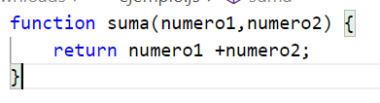
2. Ejemplo de una función

Slide 5
3. Ejercicio 2
Plantea como sería la función resta

Slide 6

4. Condicionales

Slide 7
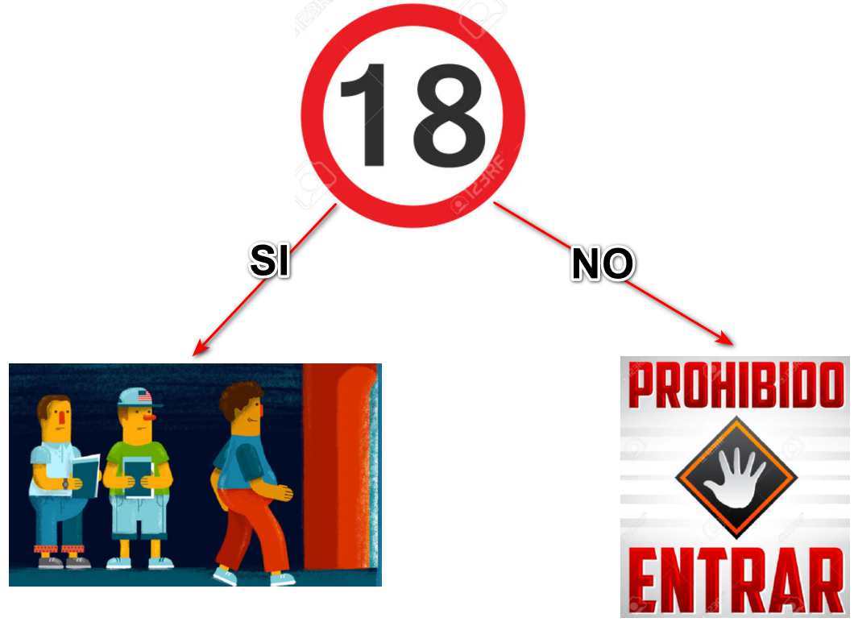
4. Condicionales

Slide 8
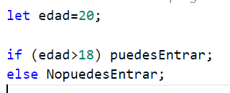
4. Condicionales

Slide 9
4. Condicionales
Ejercicio 3
Hacer un condicional para saber si el alumno/a titula o no. En caso de tener 0 suspensas titula, y en caso de no tenerlas No titula

Slide 10
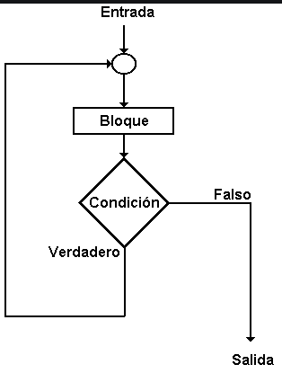
5. Ciclos

